Slide 1
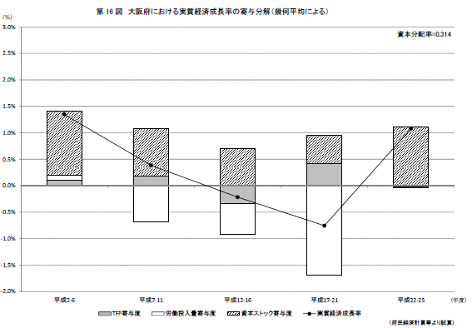
■大阪の状況
2022.3.17
第4回「副首都ビジョン」のバージョンアップに向けた意見交換会
「資料１世界経済のトレンドと日本の状況を踏まえた大阪経済の分析」P２
訂正前
GDP（府内総生産）の動き
●府内総生産は長期にわたり横ばいの状態。比較できる2006～2018年度の増減をみると、＋0.77%
・詳細にみると、リーマンショックにより、2006～２００９年度は▲０．０８％、この間、東京も同程度の▲０．０７％
愛知は▲０．１３％ 2009～２０１８年度は＋０．９５％、東京も同程度の＋０．９７％、愛知は＋１．９４％
・全国シェアは１９７０年には10％程度だったのが、近年は７％台で下げ止まり
成長の３要素（生産性等、労働・人材、資金・投資）の動き
●大阪府と全国の1990～2013年度の実質経済成長率の寄与分解を行うと、
大阪府・全国ともに、労働投入量が減少に寄与、資本ストックは上昇に寄与、
全要素生産性（TFP）は上昇に寄与しているが、大阪府は全国に比べ
ＴＦＰの寄与度が小さい。
TFP寄与
※前回提出資料2（９ページ）のグラフは日本の潜在成長率の寄与（投入量）
生産性等
労働・人材
資金・投資
・ 生産性が東京や愛知より低い
・ 労働市場の流動性が東京より低い
・ 貸出金の全国シェアが低下
人口1人あたり県内総生産（2018年度）
（東京都）774万円
（愛知県）543万円
（大阪府）456万円
転職率（2017）
（東京都）5.7%
（大阪府）5.1%
（愛知県）4.7%
貸出金全国シェアの推移（1981～2012）
（東京都）約＋0.5ポイント
（大阪府）約▲4.4ポイント
・ 産業構造が固定化
・ 女性などの労働参加率が低い
・ スタートアップの資金調達額が
東京に比べ少ない
大阪府（2006～2018年度）
（第一次産業）0.05%→0.05%
（第二次産業）22.3%→21.7%
（第三次産業）77.6%→78.3％
女性の就業率（2020）
（東京都）57.1%
（全 国） 51.8%
（大阪府）51.2%
スタートアップ資金調達額（2021）
（東京都）6,531億円
（大阪府） 144億円
(愛知県） 38億円
・ 新規上場数で東京と大きな差
・ 外国人労働者は東京や愛知より少ない
企業の新規上場動向（2017年）
（東京都） 63社
（大阪府） 5社
外国人労働者数（2020年10月末時点）
（東京都）496,954人
（愛知県）175,114人
（大阪府）117,596人
・ 拠点開発の規模やスピードが
東京に劣る
・ DXの進展やグリーン対応が
緒に就いたばかり
市街地再開発事業の「事業中」地区
（東京都） 45地区
（大阪府） ６地区
・ 府民の幸福度が全国で低位
・ 賃金が伸び悩み、男女の格差も大きい
地域版SDGs調査2021（順位/幸福度）
（沖縄県） 1位（78.1）
（大阪府）34位（67.7）
一般労働者（2007～2020）※単位千円
（東京都）370.6→373.6（＋3.0%）
（大阪府）320.2→320.4（＋0.2%)
（全 国） 299.3→307.7 (＋8.4％）
など
など
など

Slide 2
■大阪の状況
2022.3.17
第4回「副首都ビジョン」のバージョンアップに向けた意見交換会
「資料１世界経済のトレンドと日本の状況を踏まえた大阪経済の分析」P２
訂正後
GDP（府内総生産）の動き
●府内総生産は長期にわたり横ばいの状態。比較できる2006～2018年度の増減をみると、＋0.77%
・詳細にみると、リーマンショックにより、2006～２００９年度は▲８．０％、この間、東京も同程度の▲７．０％
愛知は▲13．0％ 2009～２０１８年度は＋９．５％、東京も同程度の＋９．７％、愛知は＋１９．４％
・全国シェアは１９７０年には10％程度だったのが、近年は７％台で下げ止まり
成長の３要素（生産性等、労働・人材、資金・投資）の動き
●大阪府と全国の1990～2013年度の実質経済成長率の寄与分解を行うと、
大阪府・全国ともに、労働投入量が減少に寄与、資本ストックは上昇に寄与、
全要素生産性（TFP）は上昇に寄与しているが、大阪府は全国に比べ
ＴＦＰの寄与度が小さい。
TFP寄与
※前回提出資料2（９ページ）のグラフは日本の潜在成長率の寄与（投入量）
生産性等
労働・人材
資金・投資
・ 生産性が東京や愛知より低い
・ 労働市場の流動性が東京より低い
・ 貸出金の全国シェアが低下
人口1人あたり県内総生産（2018年度）
（東京都）774万円
（愛知県）543万円
（大阪府）456万円
転職率（2017）
（東京都）5.7%
（大阪府）5.1%
（愛知県）4.7%
貸出金全国シェアの推移（1981～2012）
（東京都）約＋0.5ポイント
（大阪府）約▲4.4ポイント
・ 産業構造が固定化
・ 女性などの労働参加率が低い
・ スタートアップの資金調達額が
東京に比べ少ない
大阪府（2006～2018年度）
（第一次産業）0.05%→0.05%
（第二次産業）22.3%→21.7%
（第三次産業）77.6%→78.3％
女性の就業率（2020）
（東京都）57.1%
（全 国） 51.8%
（大阪府）51.2%
スタートアップ資金調達額（2021）
（東京都）6,531億円
（大阪府） 144億円
(愛知県） 38億円
・ 新規上場数で東京と大きな差
・ 外国人労働者は東京や愛知より少ない
企業の新規上場動向（2017年）
（東京都） 63社
（大阪府） 5社
外国人労働者数（2020年10月末時点）
（東京都）496,954人
（愛知県）175,114人
（大阪府）117,596人
・ 拠点開発の規模やスピードが
東京に劣る
・ DXの進展やグリーン対応が
緒に就いたばかり
市街地再開発事業の「事業中」地区
（東京都） 45地区
（大阪府） ６地区
・ 府民の幸福度が全国で低位
・ 賃金が伸び悩み、男女の格差も大きい
地域版SDGs調査2021（順位/幸福度）
（沖縄県） 1位（78.1）
（大阪府）34位（67.7）
一般労働者（2007～2020）※単位千円
（東京都）370.6→373.6（＋3.0%）
（大阪府）320.2→320.4（＋0.2%)
（全 国） 299.3→307.7 (＋8.4％）
など
など
など

